Slide 1

Notes:
Deze presentatie kan gebruikt worden om een les te verzorgen horend bij de tool watkoststuderen.nl

Slide 2
Introductie
Begroting invullen uitgaven
Begroting invullen inkomsten
Begroting bijschaven
Eventuele lening vaststellen
Notes:
Doel van de les bespreken (0-5 minuten)
Tool invullen (10-40 minuten)
Korte afsluiting (45-50 minuten).
Indien er een dubbel lesuur beschikbaar is dan kunnen ook de opdrachten uit de tool worden gedaan. (slide 3, slide 78 slide 11, slide 12).

Slide 3

Wat weet je al?
Wat kost studeren?
Heb je al een plan gemaakt over hoe je je studie gaat bekostigen?
Heb je al eens met je ouders/verzorgers gesproken over de kosten van studeren?
Weet je al wat je moet regelen om te kunnen studeren?
Notes:
Quiz
Neem voorafgaand aan het invullen van de tool een quiz af om te peilen wat de leerlingen al weten over de kosten van studeren.
• Wat zijn de kosten van studeren?
• Heb je al een plan gemaakt over hoe je je studie gaat bekostigen?
• Heb je al eens met je ouders gesproken over de kosten van studeren?
• Weet je wat je allemaal moet regelen om te kunnen studeren?
Voer klassikaal een discussie over de antwoorden.

Slide 4
Tip vooraf: Pas op met gemiddelden…
Nederlandse gezinnen hebben gemiddeld 1,7 kinderen…
Notes:
Instructie
We gaan vandaag aan de slag met het maken van een begroting. Het is niet de bedoeling dat je de gemiddelden overneemt, die gelden namelijk voor niemand. Denk kritisch na over jouw eigen situatie.

Slide 5
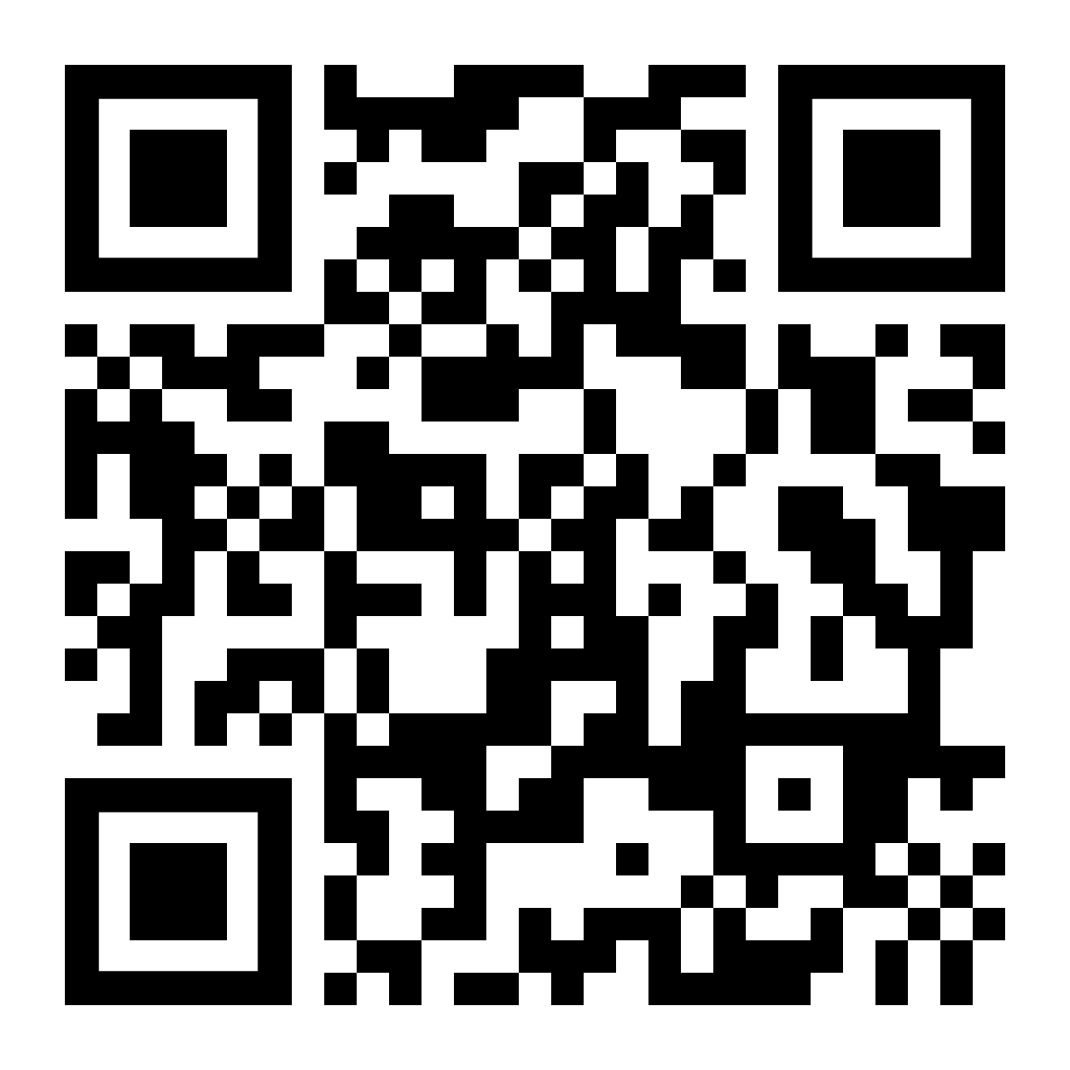
Ga naar de tool: watkoststuderen.nl
Notes:
www.watkoststuderen.nl

Slide 6
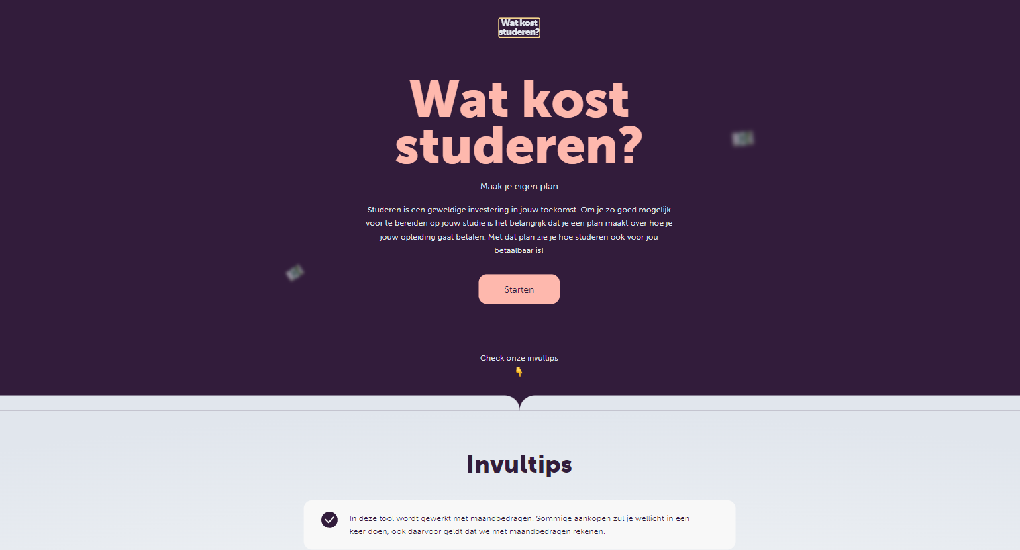
Notes:
Laat de tool zien
Geef een korte instructie over de tool op het digiboard.
Geef informatie over:
Hoe ze een host kunnen kiezen en kunnen wisselen tussen hosts.
Aan het begin van de tool kiezen leerlingen een host, het is slim om leerlingen een host te laten kiezen die een vergelijkbare financiele situatie heeft als zij zelf (lenen of niet lenen vs uit- of thuiswonend).
Gedurende het invullen van de tool kunnen leerlingen wisselen van host door op het hoofdje rechtsonderin de pagina te klikken.
Waar ze invultips kunnen vinden.
De hosts geven diverse tips bij het invullen (zie rechts onderin het scherm de tekstballonnetjes bij de hosts).
Waar de extra info staat.
Als je op de gearceerde en onderstreepte stukken tekst klikt wordt aanvullende informatie getoond.

Slide 7
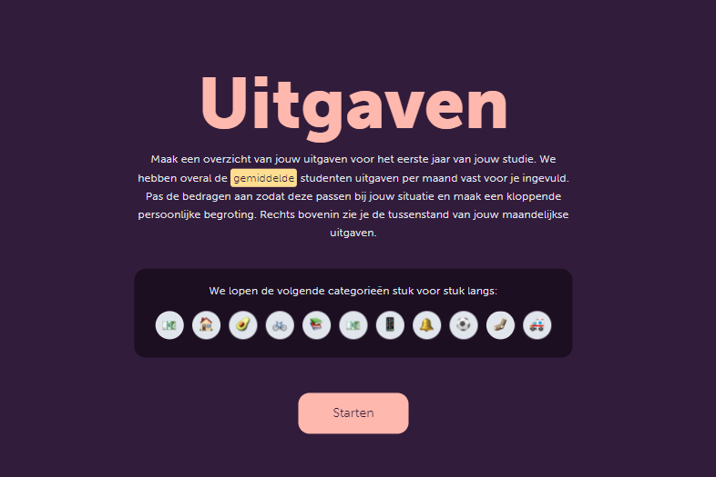
Notes:
Opdracht - uitgaven
Laat leerlingen hun uitgaven in de begroting invullen. Geef de instructie dat leerlingen een zo goed mogelijke schatting moeten maken. Geef ze hier 15 minuten de tijd voor.

Slide 8

Opdracht: wissel uit!
Bespreek in tweetallen wat je hebt ingevuld. Geef antwoord op de vragen:
Lijken jullie ingevulde bedragen op elkaar of niet?
Waar zitten overeenkomsten en waar komt dit door?
Welke verschillen zien jullie? Waarom hebben jullie deze verschillen?
Over welke bedragen twijfel je? Hoe kan je ervoor zorgen dat je beter weet wat je moet invullen?
Welke informatie mis je nog om een goede begroting te kunnen maken?
Notes:
Opdracht: denk-koppel-deel
• Laat de leerlingen eerst zelfstandig de uitgaven categorie invullen.
• Laat leerlingen vervolgens in tweetallen uitwisselen wat ze hebben ingevuld.
• Laat de leerlingen onder andere de volgende zaken bespreken:
- Komen de door jullie ingevulde bedragen overeen of niet?
- Waar zitten overeenkomsten en waar komt dit door?
- Waar zitten er verschillen en waar komt dit door?
- Over welke bedragen twijfel je? Hoe kan je ervoor zorgen dat je beter scherp krijgt wat je moet invullen?
- Welke informatie mis je nog om een goede begroting te kunnen maken?
• Bespreek klassikaal de bevindingen van de gesprekken in tweetallen na.
• Doorloop hetzelfde stappenplan voor de inkomsten categorie.
Als leerlingen nog belangrijke informatie missen, kun je samen kijken of de informatie in de tool te vinden is. Zo niet, kun je kijken hoe je de leerling zo goed mogelijk verder kunt helpen om hem/haar zelf onderzoek te laten doen bij de verschillende (overheids-)instellingen. Geef nooit informatie over bepaalde regelingen als je zelf niet 100% zeker bent hoe iets zit.

Slide 9
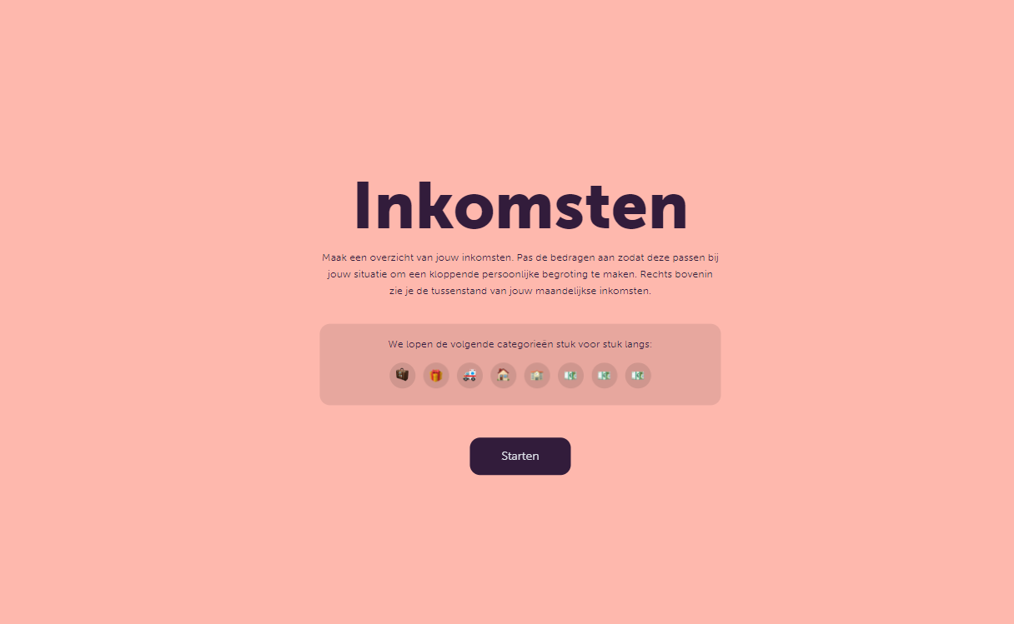
Notes:
Opdracht - inkomsten
Laat leerlingen hun inkomsten in de begroting invullen. Geef de instructie dat leerlingen een zo goed mogelijke schatting moeten maken. Geef ze hier15 minuten de tijd voor.

Slide 10
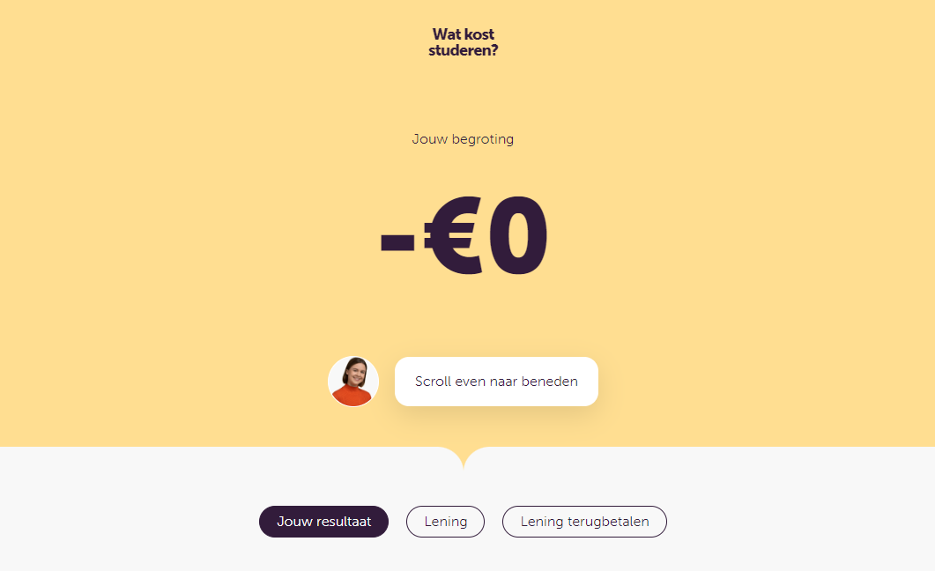
Notes:
Instructie
Laat de leerlingen hun eigen resultaten pagina bekijken.
Indien ze in een negatief saldo hebben kunnen ze dit oplossen door te lenen of door te besparen.
Laat leerlingen de bespaartips lezen en de ingevulde bedragen indien nodig aanpassen.
Een lening kan worden ingevuld bij het kopje lening bovenaan de pagina.
Opdracht - resultaten
Laat leerlingen hun resultaten bekijken en de aanpassingen maken die nodig zijn (zie instructie).

Slide 11
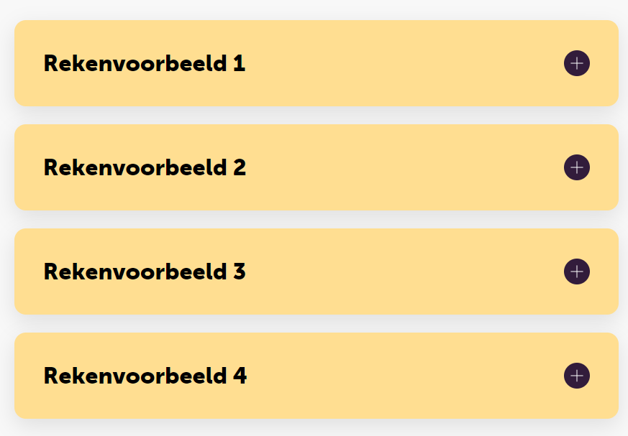
Opdracht: Lening terugbetalen
Bereken hoeveel je moet terugbetalen aan de hand van de rekenvoorbeelden.
Notes:
Opdracht – lening terugbetalen
Komt er uit de tool dat de leerling een lening nodig heeft om de studie te kunnen betalen?
Laat de leerling aan de hand van de rekenvoorbeelden in de tool berekenen hoeveel zij maandelijks moeten terugbetalen na afstuderen.

Slide 12

Opdracht: Klassikale discussie
Notes:
Opdracht klassikale discussie
Voer een klassikale discussie aan de hand van de volgende vragen:
• Wat heb je geleerd van het invullen van deze tool?
• Vallen de kosten voor studeren mee of tegen?
• Is studeren betaalbaar?
• Beïnvloedt de uitkomst van de begroting bepaalde keuzes die je maakt?

Slide 13
Advies
Regel je geldzaken zelf
Leen niet meer dan nodig
Bijbaan heeft meestal geen negatieve invloed op studietempo
Studieschuld heeft negatief effect op maximale hypotheek
Nominaal studeren is financieel aantrekkelijk
Notes:
Geef de leerlingen nog enkele adviezen mee
Regel je geldzaken zelf.
Vanaf het moment dat een leerlin 18 wordt verandert er een hoop. Vanaf dat moment zijn zij zelf verantwoordelijk om financiele zaken te regelen.
Leen niet meer dan nodig.
Lenen is aantrekkelijk en is een uitstekende optie om je studie te bekostigen, maar omdat al het geleende geld ook weer terugbetaald moet worden (inclusief rente) is het handig om het geleende bedrag zo laag mogelijk te houden.
Bijbaan heeft meestal geen negatieve invloed op studietempo.
Studenten die naast hun studie een bijbaan hebben, presteren niet slechter dan studenten die niet werken naast hun studie. Sterker nog, uit de Monitor Beleidsmaatregelen 2018-2019 (onderzoek uitgevoerd in opdracht van het ministerie van onderwijs) blijkt dat studenten die maximaal 10 uur per week werken zelfs beter presteren dan studenten die niet werken. Deze werkende studenten halen hogere cijfers en studeren sneller af. Studenten die 10-16 uur per week werken, presteren net zo goed als studenten die niet werken. De groep studenten die meer dan 16 uur per week werkt, haalt lagere cijfers en loopt vaker studievertraging op.
Studieschuld heeft negatief effect op maximale hypotheek.
Als je een studieschuld hebt, is jouw maximale hypotheekbedrag fors lager dan wanneer je geen studieschuld hebt. De hypotheekverstrekker berekent het maximale hypotheekbedrag namelijk op basis van jouw studieschuld op het moment van afsluiten van de hypotheek. Op basis daarvan wordt berekend welk deel van jouw maandinkomen besteed moet worden aan het aflossen van je studieschuld en dus niet meetelt voor het berekenen van jouw maximale hypotheekbedrag.
Nominaal studeren is financieel aantrekkelijk.
Hoe sneller je afstudeert, hoe minder dat kost. Je opleiding afronden binnen de daarvoor gestelde termijn is dus aantrekkelijk.

Slide 14


Notes:
Ontwikkelaars
Deze tool is mogelijk gemaakt door de Erasmus Universiteit Rotterdam en Stichting de verre Bergen.
Zij werken samen om het hoger onderwijs voor iedereen toegankelijk te maken.

Slide 15
Vragen over de tool?
Rowan Beijk-Huijgen of Jorian Waleson
Telefoon: 010-408 2252
E-mail: rowan.huijgen@eur.nl
jorian.Waleson@eur.nl

